Slide 1
სქესობრივი გზით გადამდები ინფექციები (სგგი)
ბიოლოგიის გაკვეთილი

Slide 2
თამაშის წესები
თითოეულმა ჯგუფმა უნდა მოიფიქროს გუნდის სახელი და აირჩიოს კაპიტანი
გუნდის კაპიტნები რიგ-რიგობით იღებენ თითო კითხვას და უკითხავენ გუნდს
თუ გუნდი შეკითხვაზე ვერ უპასუხებს, პასუხობს მეორე გუნდი
ყოველი სწორი პასუხი ფასდება 10 ქულით. თუ გუნდმა პასუხი არ იცის და მეორე გუნდმა სწორი პასუხი გასცა, მას 20 ქულა ეწერება

Slide 3
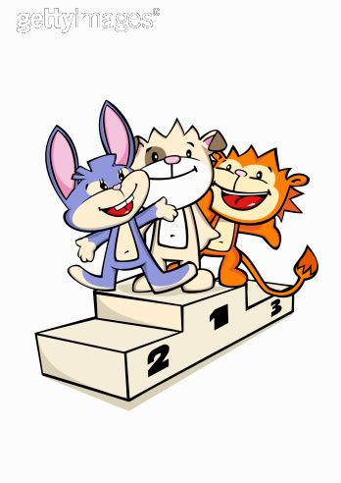
გაიმარჯვა . . .

Slide 4
დისკუსია
რას ფიქრობს ხალხი სგგი-ზე?
რა მცდარი წარმოდგენები არსებობს სგგი-ის გადაცემის გზებზე დ მკურანლობაზე?
რა გაიგეთ ახალი სგგი-ზე?
რას ეტყოდით თქვენს მეგობრებს სგგი-ის შესახებ?

Slide 5
დისკუსია
დაასახელეთ, თქვენი აზრით, სგგი-ის თავიდან აცილების საუკეთესო გზა. რატომ ფიქრობთ ასე?
რატომ არ შეიძლება თვითმკურნალობა სგგი-ის დროს?
კიდევ რის გაგებას ისურვებდით?

Slide 6
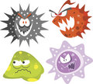
სქესობრივი გზით გადამდები ინფექციები
ყველაზე გავრცელებულ ინფექციებს მიეკუთვნება:
სიფილისი, ქლამიდიოზი, სასქესო ორგანო-ების ჰერპესი, გონორეა, ტრიქომონიაზი, პაპილომავირუსული ინფექცია, აივ ინფექცია, ვირუსული ჰეპატიტები (B და C), სოკოვანი ინფექცია

Slide 7
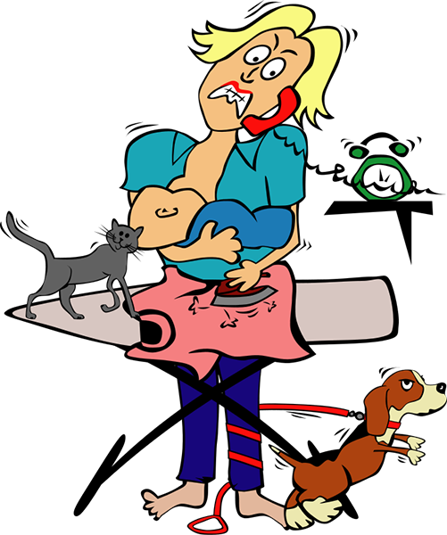
სქესობრივი გზით გადამდები ინფექციები
ზოგიერთი სგგი (ციტომეგალოვირუსი, აივ ინფექცია, ქლამიდიოზი) გადადის დაავადე-ბული დედიდან შვილზე ორსულობის, მშობიარობის ან ძუძუთი კვების დროს.

Slide 8
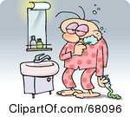
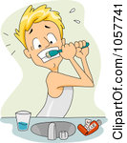
სქესობრივი გზით გადამდები ინფექციები
ზოგიერთი სგგი-ის (მაგ., ტრიქომონიაზის) გადაცემა შესაძლებელია საყოფაცხოვრებო კონტაქტით

Slide 9
სქესობრივი გზით გადამდები ინფექციები
სიმპტომები, რომლებიც სგგი-ის სავარდაუდო არსებობაზე მიუთითებს:
უჩვეულო გამონადენი სასქესო ორგანოებიდან;
ქავილი გარეთა სასქესო ორგანოების მიდამოში;
სიწითლე და სხვადასხვა სახის გამონაყარი გარეთა სასქესო ორგანოების მიდამოში;
სხვადასხვა სახის დისკომფორტი - წვა, ტკივილი, შეშუპება
გაძნელებული, მტკივნეული ან ხშირი
შარდვა

Slide 10
სქესობრივი გზით გადამდები ინფექციები
არის თუ არა ადამიანი ინფიცირებული სქესობ-რივი გზით გადამდები დაავადებით, ამის დადგენა მხოლოდ ექიმს შეუძლია.

Slide 11
სქესობრივი გზით გადამდები ინფექციები
რატომ არის საშიში სგგი?
იწვევს უშვილობას, იმპოტენციას, საშვილოსნოს გარე ორსულობას, მუცლის მოშლას
არანამკურნალევი სიფილისი იწვევს შინაგანი ორგანოებისა და ცნს დაზიანებას
ზოგიერთი სგგი იწვევს ავთვისებიან სიმსივნეს
სგგი-ის არსებობა რემდენიმე ათეულჯერ ზრდის აივ-ით ინფიცირების რისკს

Slide 12
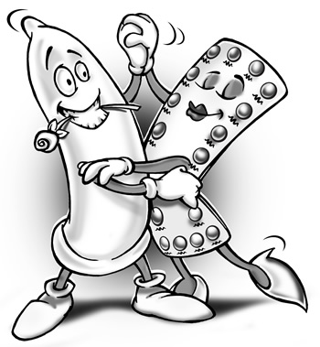
სქესობრივი გზით გადამდები ინფექციები
ჩასახვის საწინააღმდეგო აბები არ იცავს სგგი-სგან.
მხოლოდ პრეზერვატივითაა შესაძლებელი სგგი-ით ინფიცირების რისკის შემცირება

Slide 13
შეჯამება

